Slide 1


Análisis de sentimientos
Universidad Autónoma de Baja California
Facultad de Ingeniería, Arquitectura y Diseño
Computo Evolutivo
Alumno
Mauricio Santiago Valdovinos Morales
Docente
Hugo Armando Guillen Ramírez
Ensenada, Baja California; 5 de Diciembre del 2018

Slide 2

Análisis de Sentimientos
Es el proceso de determinar el tono emocional de un texto

Slide 3

Análisis de Sentimientos
Utilizando estrategias de procesamiento de lenguaje natural (PNL)
Rama de la inteligencia artificial que busca hacer que las computadoras comprendan como una persona se expresa por medio del lenguaje natural
Ingles
Español
Francés
Etc.

Slide 4

Objetivo
Clasificar documentos de opinión en 3 clases, por medio de estrategias de PLN
Corpus:
3878 criticas de MuchoCine y TripAdvaisor [1]
Positivo
Neutral
Negativo

Slide 5

Metodología
Preparación de los datos
Creación de embebidos
Búsqueda de vecinos cercanos
Clasificación

Slide 6
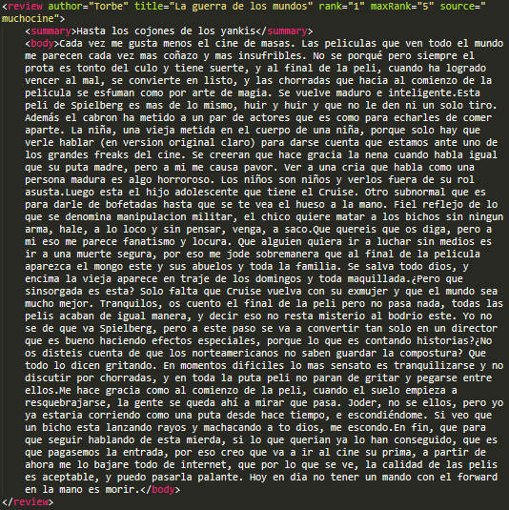
Preparación de los datos
Diccionario:
review
review_clean
sentiment

Slide 7
Preparación de los datos
Tokenizer
Oraciones
Palabras
Hola compañeros. La vida es bella con la inteligencia artificial.
Ya quiero vacaciones
Hola Compañeros.
Ya
La vida es bella con la inteligencia artificial.
quiero
vacaciones

Slide 8
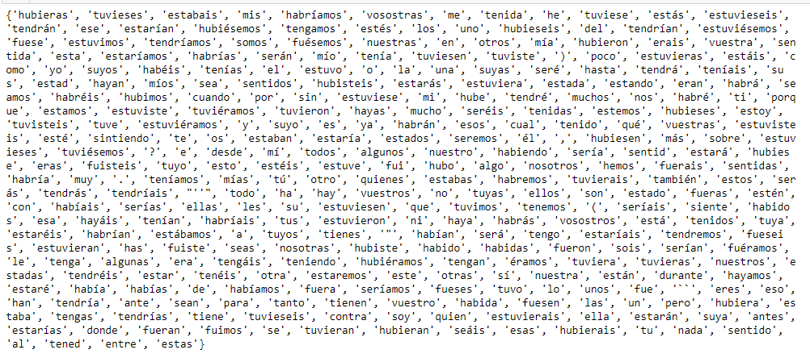
Preparación de los datos
Stop words
Las estrellas son grandiosas en aquel mundo
Estrellas, grandiosas, mundo

Slide 9
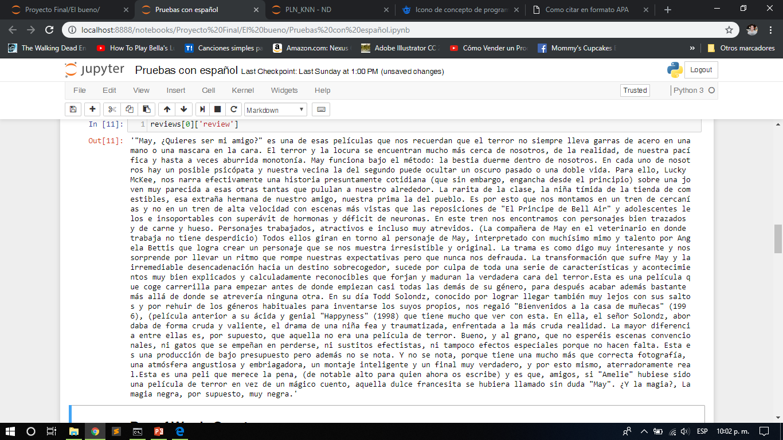
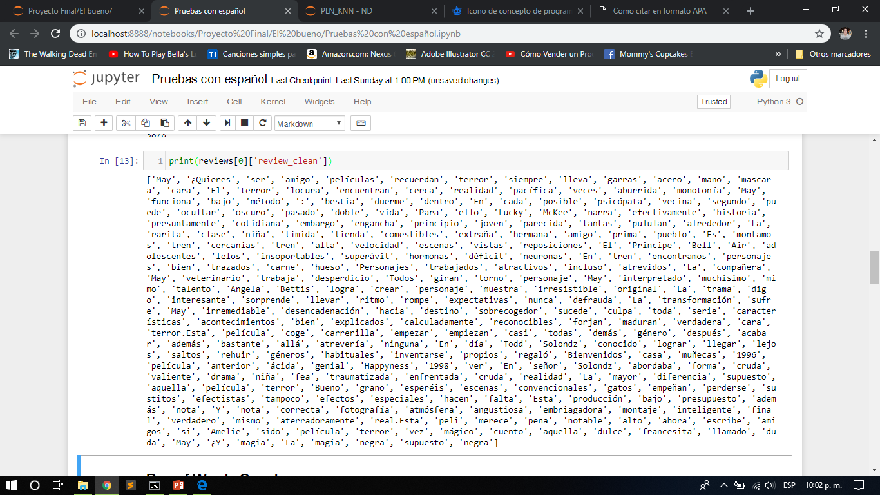
Preparación de los datos

Slide 10

Embeddings

Slide 11
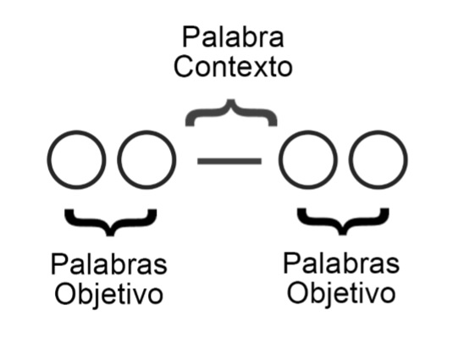
Embeddings
Skip-gram
El modelo analiza las palabras de cada sentencia y trata de usar cada palabra para predecir que palabras serán vecinas.[3]

Slide 12

Embeddings
Skip-gram
Window = 2

Slide 13
Embeddings
One hot vector
Vector de longitud del vocabulario con 0 y 1
Vocab = 10,000
[0,0,0,1,0,……………,0,0,0,0,0]

Slide 14
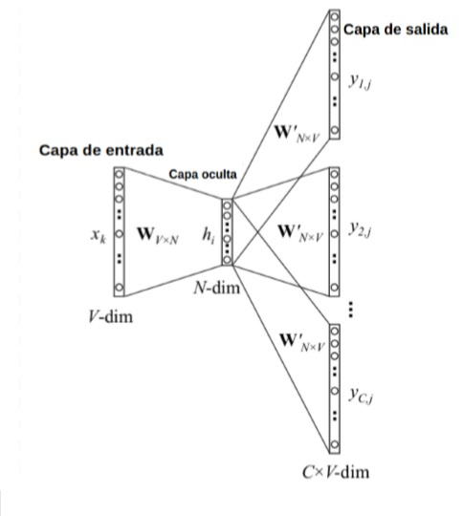
Embeddings
Skip-gram

Slide 15
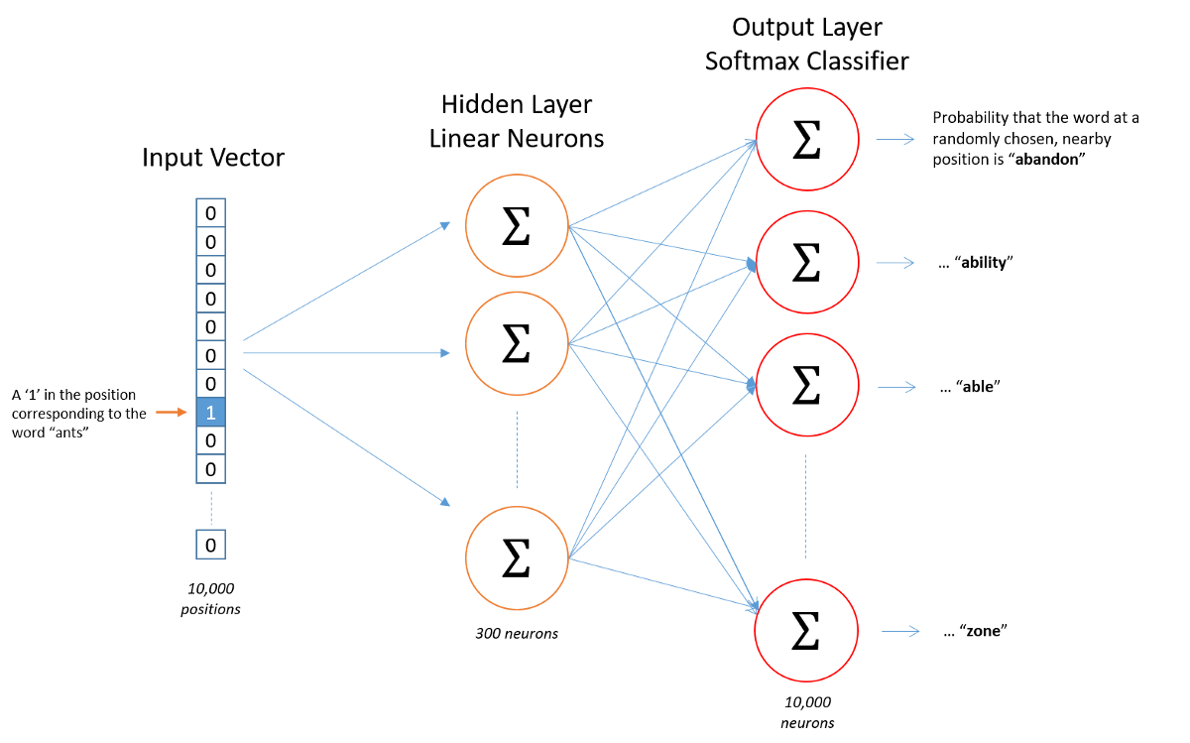
Embeddings
Word2Vec
Capa de entrada:
One hot
Capa oculta:
Se crea una matriz
Vocabulario x Dimensiones

Slide 16
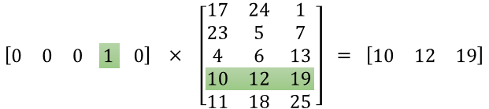
Embeddings
Word2Vec
Capa oculta:
Vocabulario = 20386
One hot = 1x20386
Matriz = 20386x200
One hot x Matriz = 1x200

Slide 17
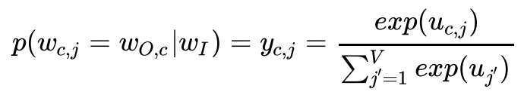
Embeddings
Word2Vec
Capa de Salida:
Distribución de probabilidades
Calificador Softmax:

Slide 18
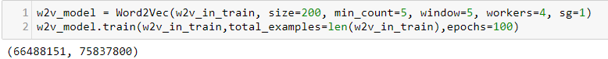
Embeddings

Slide 19
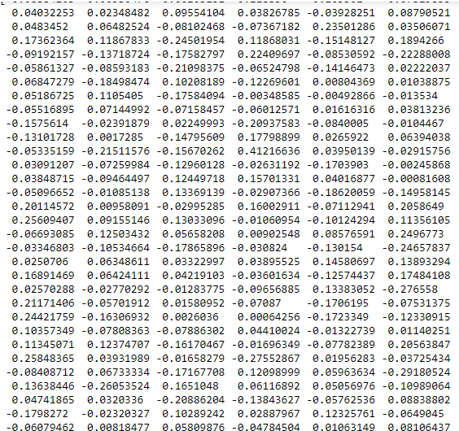
Embeddings
Películas =

Slide 20
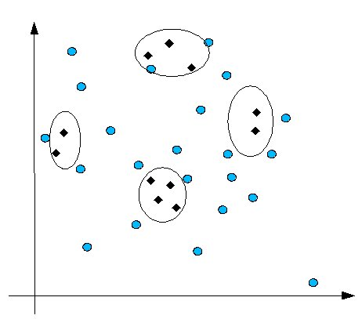
Vecinos cercanos
NN = Nearest Neighbor
Buscar los vecinos mas cercanos a:
Nivel Documento
Nivel Palabra
Vecinos cercanos comparten:
Sentidos similares
Significados similares
Sentimientos similares

Slide 21
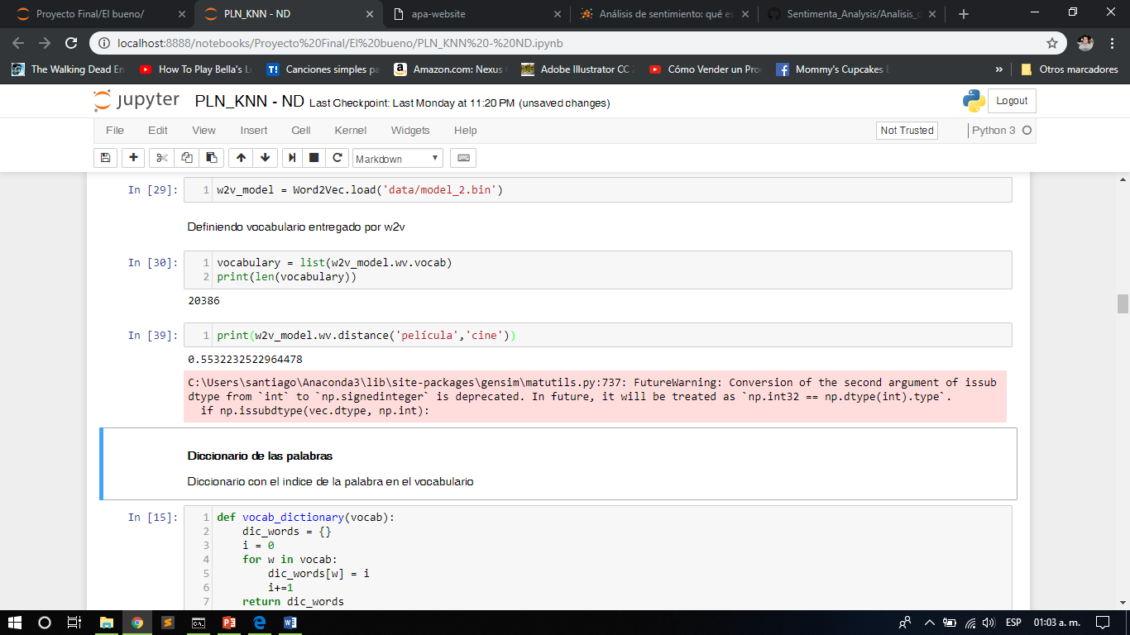
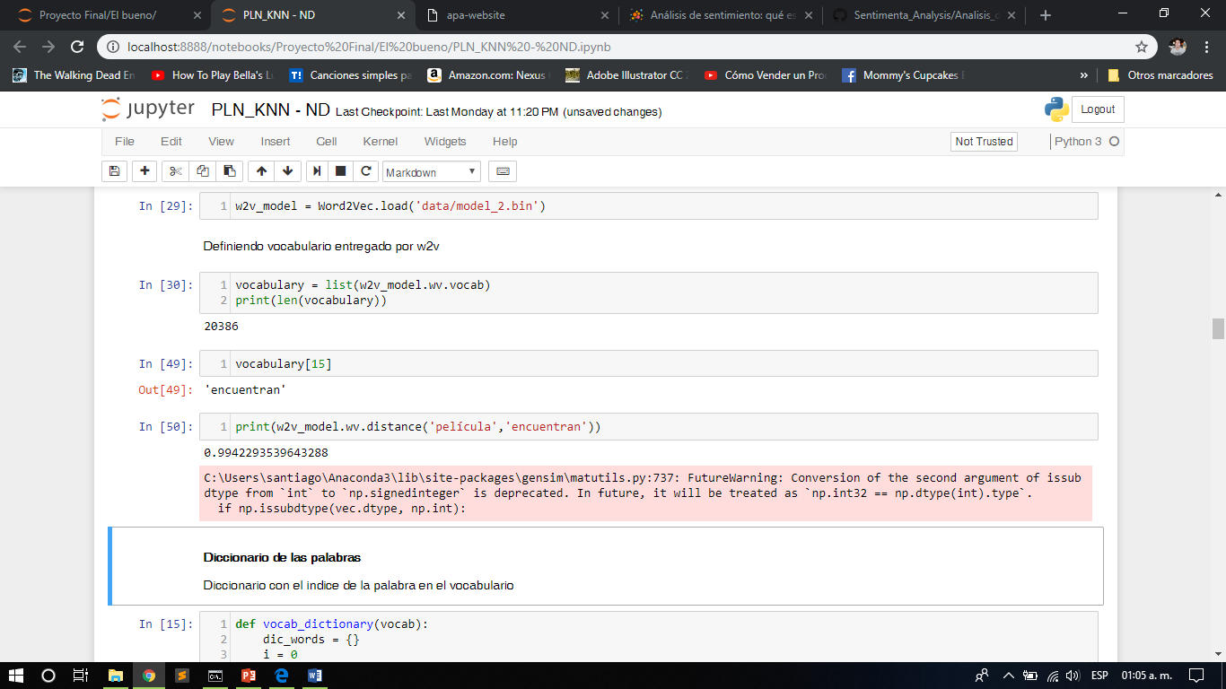
Vecinos cercanos
Distancia a nivel palabra
Mide la distancia euclidiana en el espacio de embebidos de una palabra a otra

Slide 22
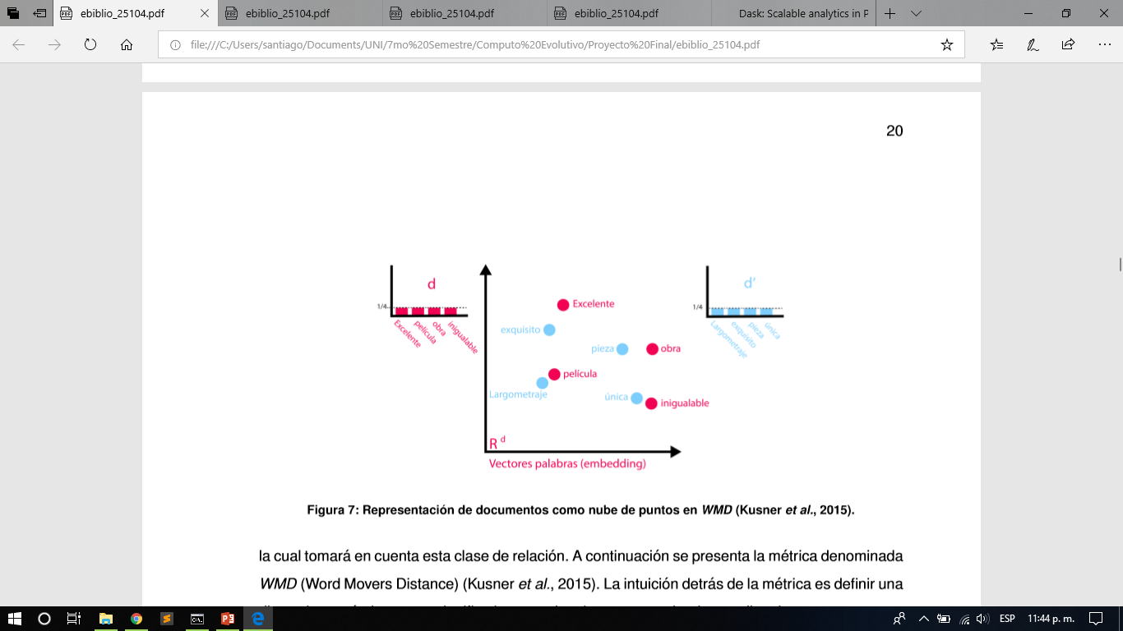
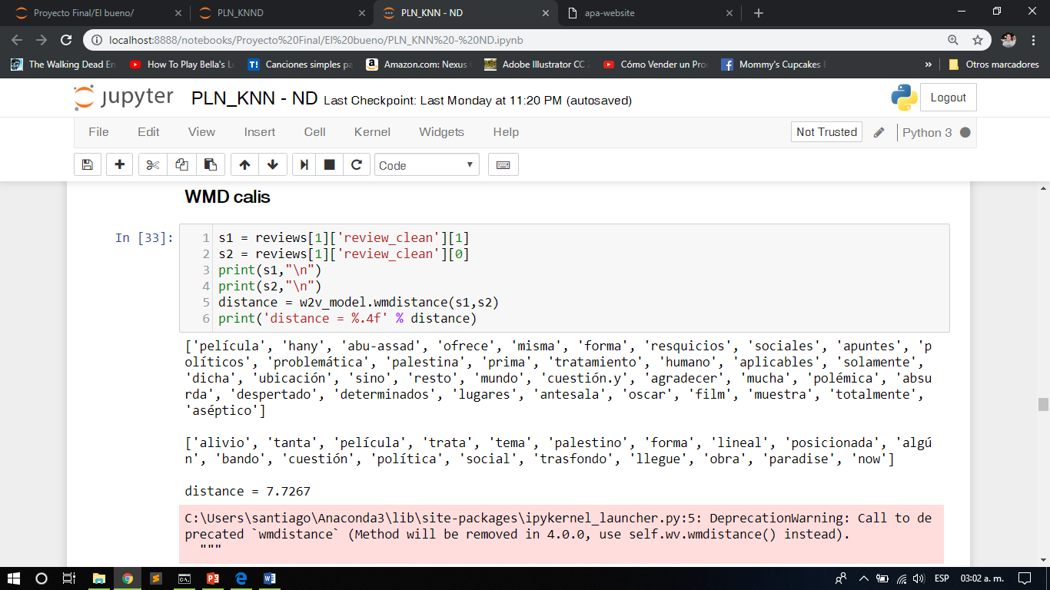
Vecinos cercanos
Distancia a nivel documento se mide con la métrica “Word Movers Distance” (WMD)

Slide 23

Clasificación
La clasificación se hizo por los K vecinos mas cercanos (KNN)
K = 5
K = 10
Una vez encontrados los vecinos se realiza una votación para determinar de que clase es el documento.

Slide 24
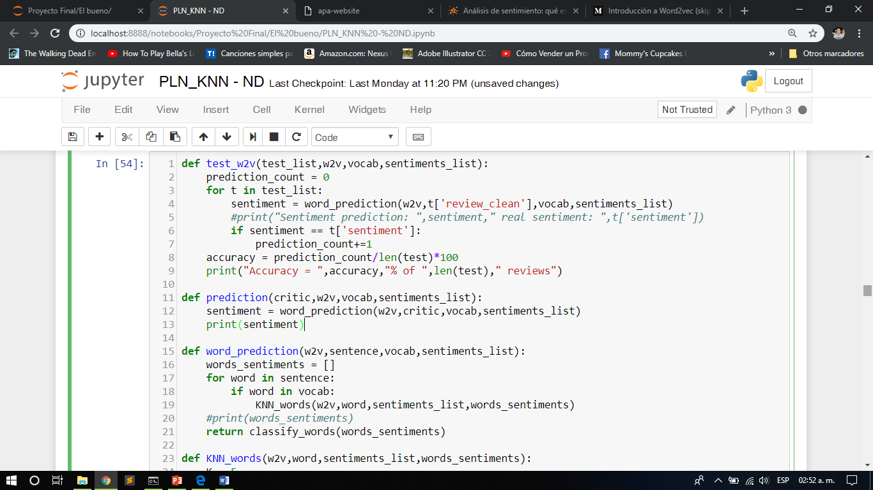
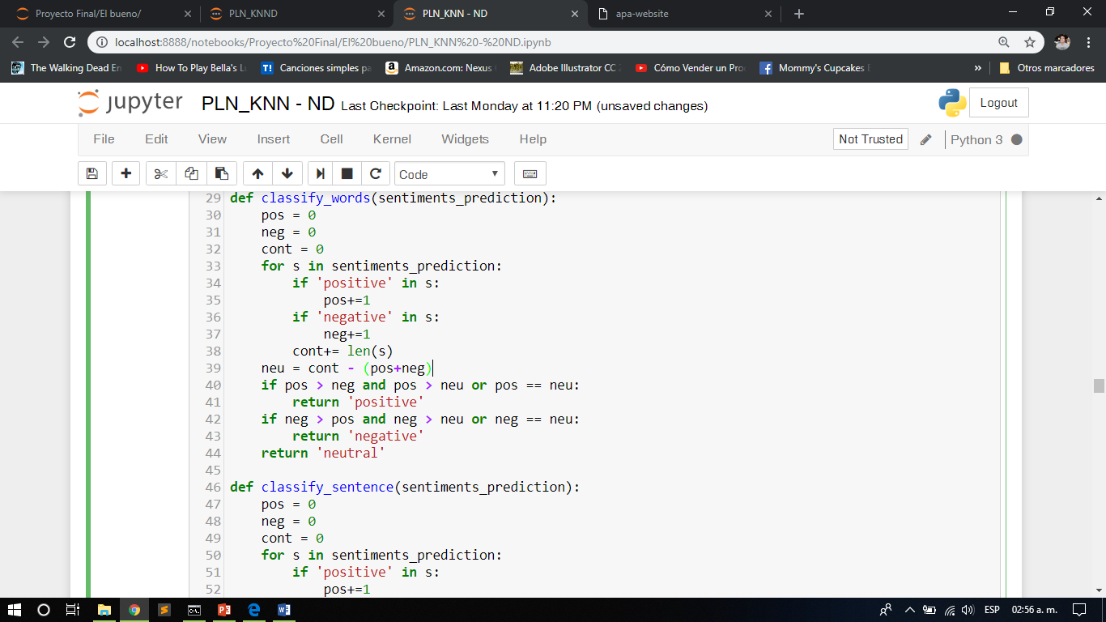
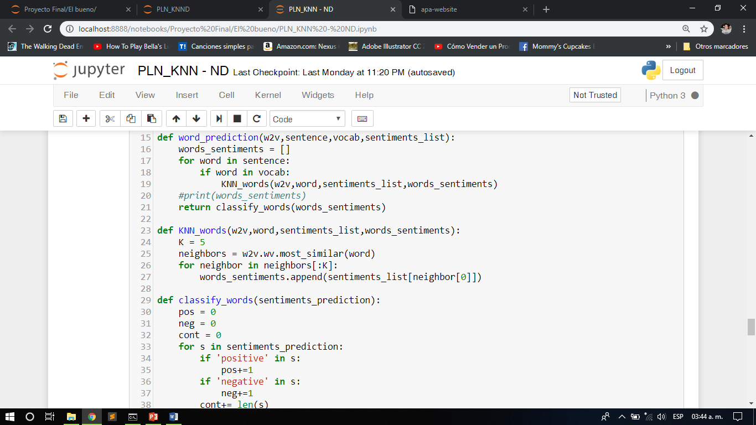
Clasificación

Slide 25
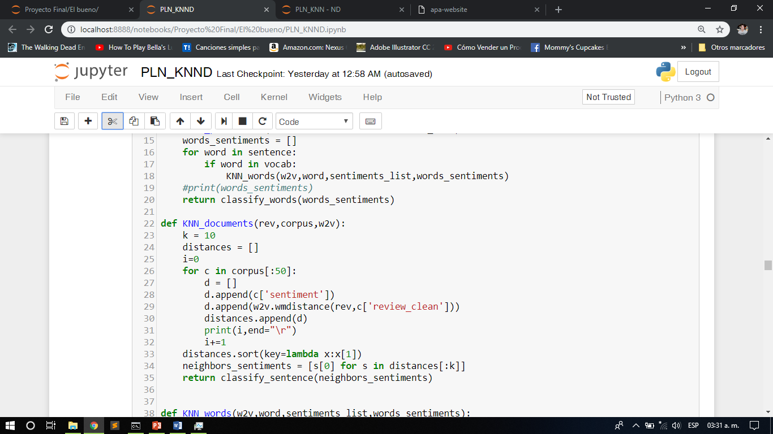
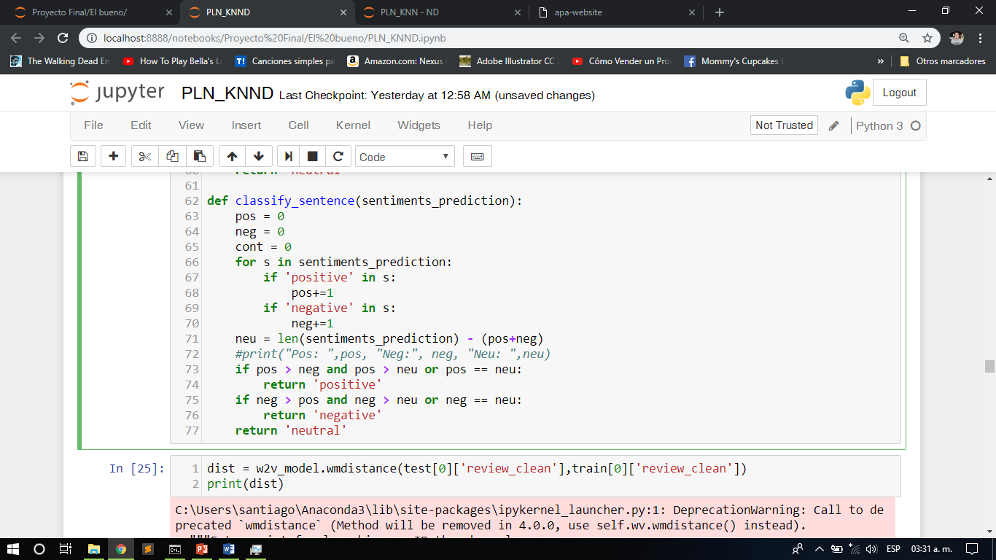
Clasificación

Slide 26
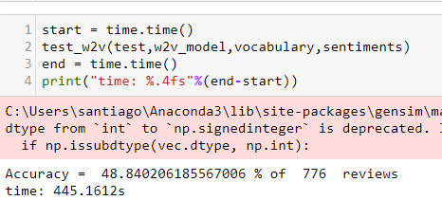
Resultados
A nivel palabra

Slide 27
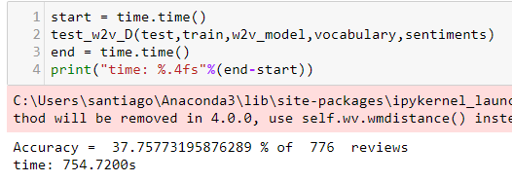
Resultados
A nivel documento

Slide 28


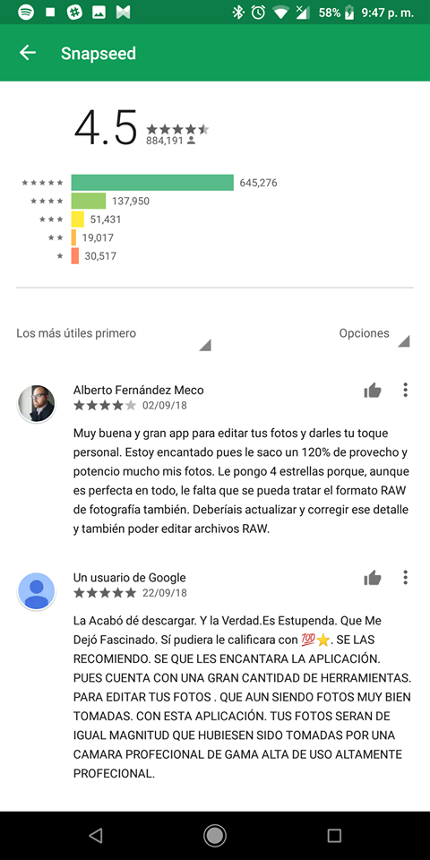
Aplicación

Slide 29
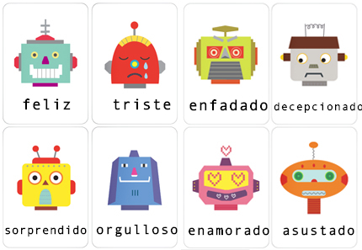
Conclusión

Slide 30
referencias
[1]. Antonio de Jesús García Chávez. (2018). Análisis de documentos de opinión usando la representación word2vec. Ensenada, B.C: CICESE.
[2]. Kristian Bannister. (10 febrero 2015). Entendiendo el análisis de sentimiento: qué es y para qué se usa. 04/12/2018, de Brandwatch Sitio web: https://www.brandwatch.com/es/blog/analisis-de-sentimiento/
[3]. Gonzalo Ruiz de Villa. (2018). Introducción a Word2vec (skip gram model). 04/12/2018, de Medium Sitio web: https://medium.com/@gruizdevilla/introducci%C3%B3n-a-word2vec-skip-gram-model-4800f72c871f
[4]. markroxor. (2017). Finding similar documents with Word2Vec and WMD. 15/11/2018, de github Sitio web: https://markroxor.github.io/gensim/static/notebooks/WMD_tutorial.html

